Slide 1
Negatyw bitmapy
Paulina Urbaś
Gr. 3, sekcja 6
Prowadzący: dr inż. Adam Opara
Rok akademicki: 2019/2020

Slide 2
Agenda
Założenia projektu
Opis działania programu
Działanie programu oraz założenia teoretyczne
Porównanie wydajności
Wnioski
Pytania

Slide 3
Główne założenia projektu
Główna część aplikacji napisana w języku C++
Algorytm do zmiany bitmapy napisany w C++ oraz Assemblerze
Użytkownik posiada możliwość wyboru czy obraz będzie przetwarzany za pomocą assemblera czy C++. Ma również możliwość wyboru ilości wątków przetwarzania.
Po zakończeniu działania programu użytkownik otrzymuje przetworzoną bitmapę, zapisaną w pliku oraz na konsoli wyświetla się czas przetwarzania obrazu dla wybranego algorytmu na danej ilości wątków.

Slide 4

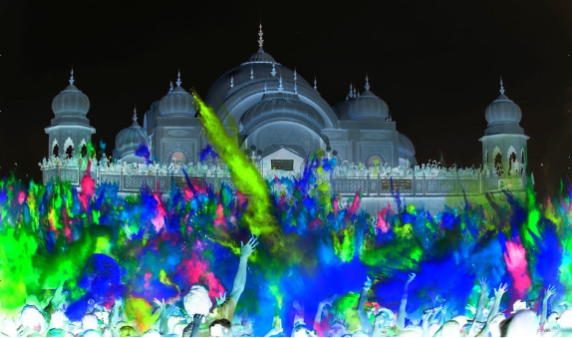
Działanie programu

Slide 5
Założenia teoretyczne
R_{nowe} = 255 - R_{stare}
B_{nowe} = 255 - B_{stare}
G_{nowe}= 255 - G_{stare}

Slide 6
Porównanie wydajności
Ilość wątków | C | ASM
1 | 34325 | 38392
2 | 17774 | 12982
3 | 16377 | 27047
4 | 22725 | 30818
5 | 22502 | 33147
6 | 21946 | 33844
7 | 26348 | 50730
8 | 29192 | 36547
9 | 28736 | 31061
10 | 34414 | 48964
15 | 43850 | 50611
20 | 58158 | 49433
25 | 93805 | 97350
30 | 100663 | 99748
35 | 118698 | 135168
40 | 123619 | 148489
45 | 128331 | 272300
50 | 157633 | 279472
55 | 177647 | 369525
60 | 178560 | 391747
64 | 178901 | 534487

Slide 7
Wnioski

Slide 8



Dziękuję za uwagę

